Slide 1



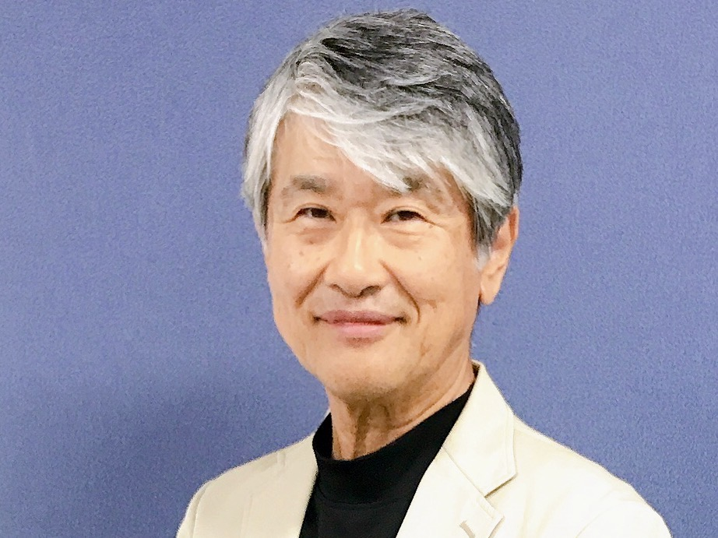
おひとりさまのための
終活＆投資セミナー
〜 終活はエンディングノートから 〜
おひとりさまになるのはご自身なのか、残された家族なのか・・・
どちらの状況になっても大丈夫なように
一緒にページを埋めていきましょう。
終活に向けて、今すべきことが見えてきます。
1日目 9/20(火) | 10:30〜12:00 | エンディングノートで 終活を考える
2日目 10/7 (金) | 10:30〜12:00 | エンディングノートを 書いてみよう
 | 12:00〜13:00 | ランチタイム （ベルコさん自慢の昼食が出ます）
 | 13:00〜15:00 | 投資セミナー （投資に関する疑問・質問受付けます☆）
エンディングノートをプレゼント
参加費：無料（10/7はランチ付き）
定員 ：10名
会場 ：ベルコシティホール仙台西 仙台市青葉区郷六龍沢26-3（駐車可）
“おひとりさま”
になったとき、老後の生活は大丈夫で
しょうか。
欲張らない安全な
投資方法を学び、
老後に備えましょう。
講師：菊田吉宏
RIA（投資助言業）
長年に渡り顧客の資産管理・
運用を手掛け講演実績も多数。
メールまたはFAXにてお申し込みください
参加 申込 | 9/20（火）10：30〜12：00 10/7（金）10：30〜15：00（ランチ付き） 両日参加 | 9/ 8（木）10：30〜12：00 参加・不参加 9/20（火）10：30〜15：00（ランチ付き） 参加・不参加
お名前 |  | 電話番号 （ ） ー
メールアドレス
FAX : 022-371-3112 Mail : ria-kikuta@shonansec-planning.com
湘南証券年金プランニング 仙台市泉区泉中央1-7-1 地下鉄泉中央駅ビル4F

Slide 2
おひとりさまのための
終活＆投資セミナー
〜 終活 〜
これからをより良く生きるための活動
人生の終わりを考えることで、これからをより良く生きようとする活動
それが“終活”です。
エンディングノートを使って現状を把握し、
明るい老後のために今、備えましょう。
1日目 9/20(火) | 10:30〜12:00 | エンディングノートで無駄な支出を洗い出す 現状把握と見直しが無駄な出費を抑えます！
2日目 10/7 (金) | 10:30〜12:00 | 今すべき事をエンディングノートに書いてみよう 今改善すると、老後資金に差が出ます！
 | 12:00〜13:00 | ランチタイム
 | 13:00〜15:00 | 投資セミナー
エンディングノートをプレゼント
参加費：無料（ランチ付き）
定員 ：10名
会場 ：ベルコシティホール仙台西 仙台市青葉区郷六龍沢26-3（駐車可）
“おひとりさま”
になったとき、老後の生活は大丈夫でしょうか。
欲張らない安全な投資方法を学び、老後に備えましょう。
講師：菊田吉宏
RIA（投資助言業）
長年に渡り顧客の資産管理・
運用を手掛け講演実績も多数。
メールまたはFAXにてお申し込みください
参加 申込 | 9/20（火）10：30〜12：00 10/7（金）10：30〜15：00（ランチ付き） 両日参加 | 9/ 8（木）10：30〜12：00 参加・不参加 9/20（火）10：30〜15：00（ランチ付き） 参加・不参加
お名前 |  | 電話番号 （ ） ー
メールアドレス
FAX : 022-371-3112 Mail : ria-kikuta@shonansec-planning.com
湘南証券年金プランニング 仙台市泉区泉中央1-7-1 地下鉄泉中央駅ビル4F

